Slide 1
異常交易監控偵測
簡報：蕭羽廷
2019-10-07

Slide 2

異常交易監控偵測方法論
客戶歷程資料
客戶數位軌跡描繪
客戶群集分析
潛在名單比對
提供關注名單
The Alert List
AC1 : [rac1,1 rac1,2 …]
AC2 : [rac2,1 rac2,2 …]
…
ACk : [rack1 rack,2 …]
100% (Alert List)
matching
matching
…
Feature Engineering
Clustering Techniques
Results
Pattern being compared
matching
A General List
60% (Alert List)
AC1 : [rac1,1 rac1,2 …]
AC2 : [rac2,1 rac2,2 …]
…
ACk : [rack1 rack,2 …]
Log₂(prob_1 + 1) x
Log₂(prob_2 + 1)
Log₂(0.9 + 1) x Log₂( 1.0 + 1) = 0.9
群內相似度
單群含有
alert list比例
…
0% (Alert List)

Slide 3
異常交易監控偵測方法論
客戶歷程資料
客戶數位軌跡描繪
客戶群集分析
潛在名單比對
提供關注名單
The Alert List
AC1 : [rac1,1 rac1,2 …]
AC2 : [rac2,1 rac2,2 …]
…
ACk : [rack1 rack,2 …]
100% (Alert List)
matching
matching
…
Feature Engineering
Clustering Techniques
Results
Pattern being compared
matching
A General List
60% (Alert List)
AC1 : [rac1,1 rac1,2 …]
AC2 : [rac2,1 rac2,2 …]
…
ACk : [rack1 rack,2 …]
Log₂(prob_1 + 1) x
Log₂(prob_2 + 1)
Log₂(0.9 + 1) x Log₂( 1.0 + 1) = 0.9
群內相似度
單群含有
alert list比例
…
0% (Alert List)

Slide 4
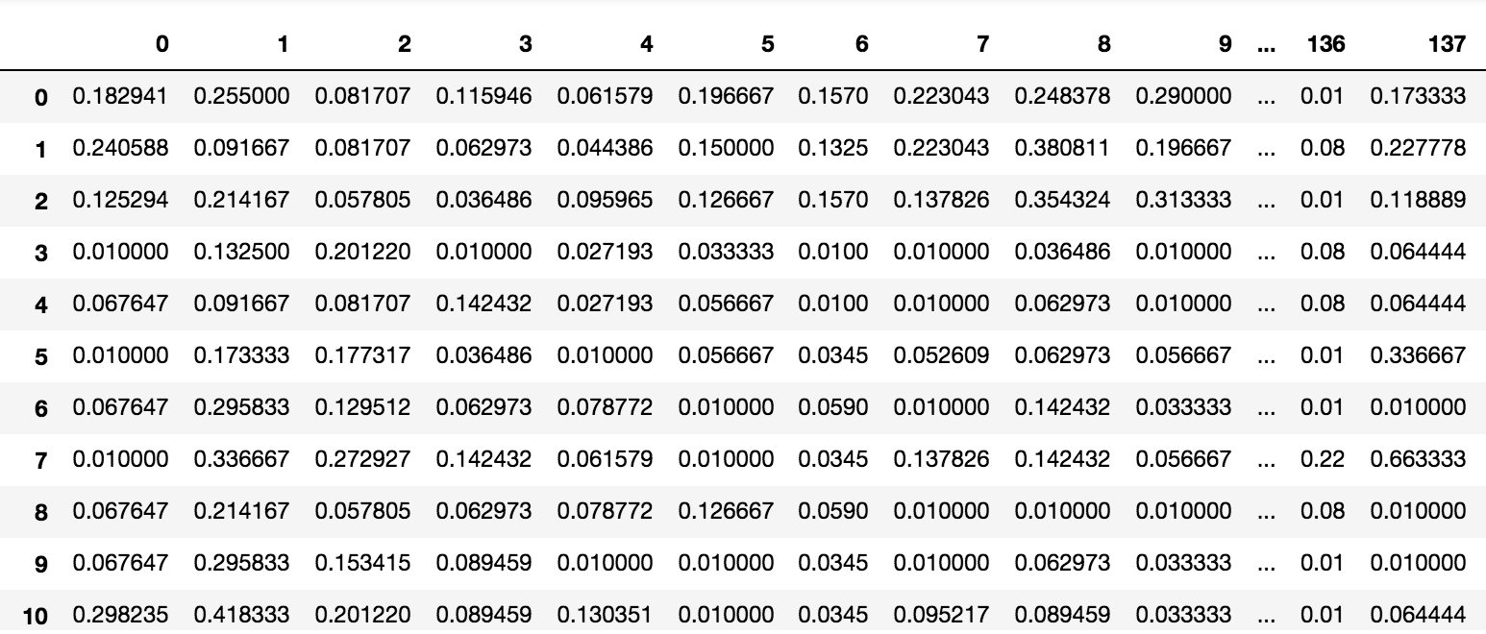
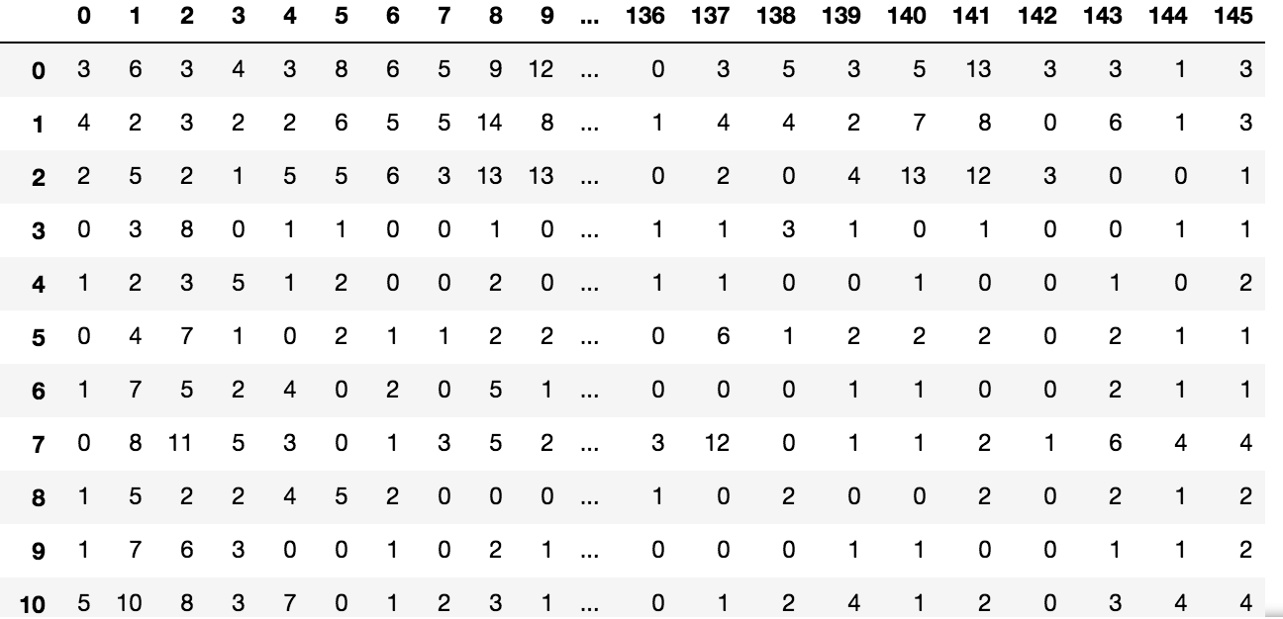
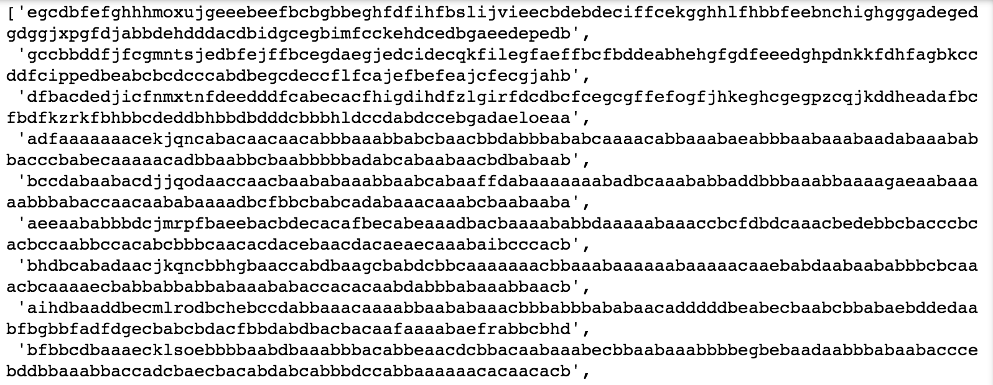
Alert list 在分群中佔比：[0.56, 0.32, 0.82, 0.62, 0.1, 0.64, 1.0, 0.69, 0, 0, 0, 0, 0]
取得數值序列資料
MinMax Scaling
序列字元化
序列相似度比對
序列相似度集群
Notes:
Alert list 在分群中佔比：[0.56, 0.32, 0.82, 0.62, 0.1, 0.64, 1.0, 0.69, 0, 0, 0, 0, 0]

Slide 5
讀書會
第一輪：Feature Engineering
第二輪：Data Structure
第三輪：各自的專案使用的技術
第四輪：分組深入研究某一樣技術

Slide 6
第四輪：分組深入研究某一樣技術
發想：
一到兩個人為一組，每週由一組進行技術方法介紹，
組內的成員，每次每人報告都需呈現程式碼並進行介紹。
此輪為深入持續的技術研究，因此同一主題將報告三次。
-意見回饋-

